Slide 1
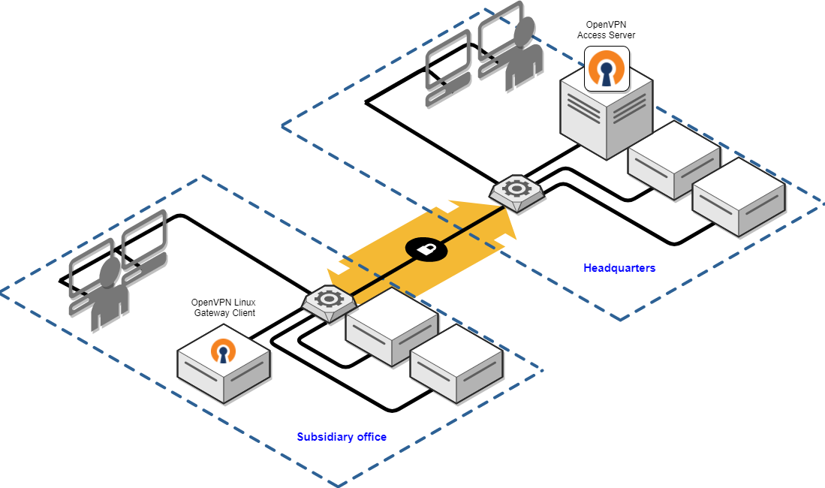
Red vpn Site to site
Alfredo Roneldi Loyo Carias
Jefry Sigifredo Calderon Castañeda

Slide 2
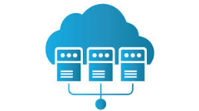
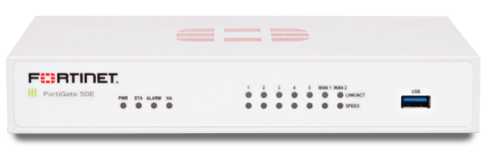
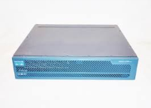
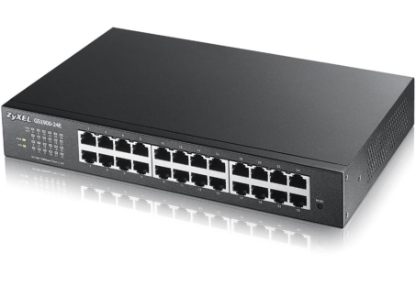
Componentes a utilizar
MAQUINAS VIRTUALES
FORTIGATE
ROUTER CISKO 3725
Switches

Slide 3


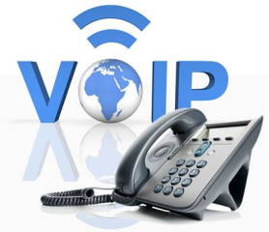


Protocolos utilizados
Vpn
Telnet
Voip
Ipsec
Isakmp

Slide 4
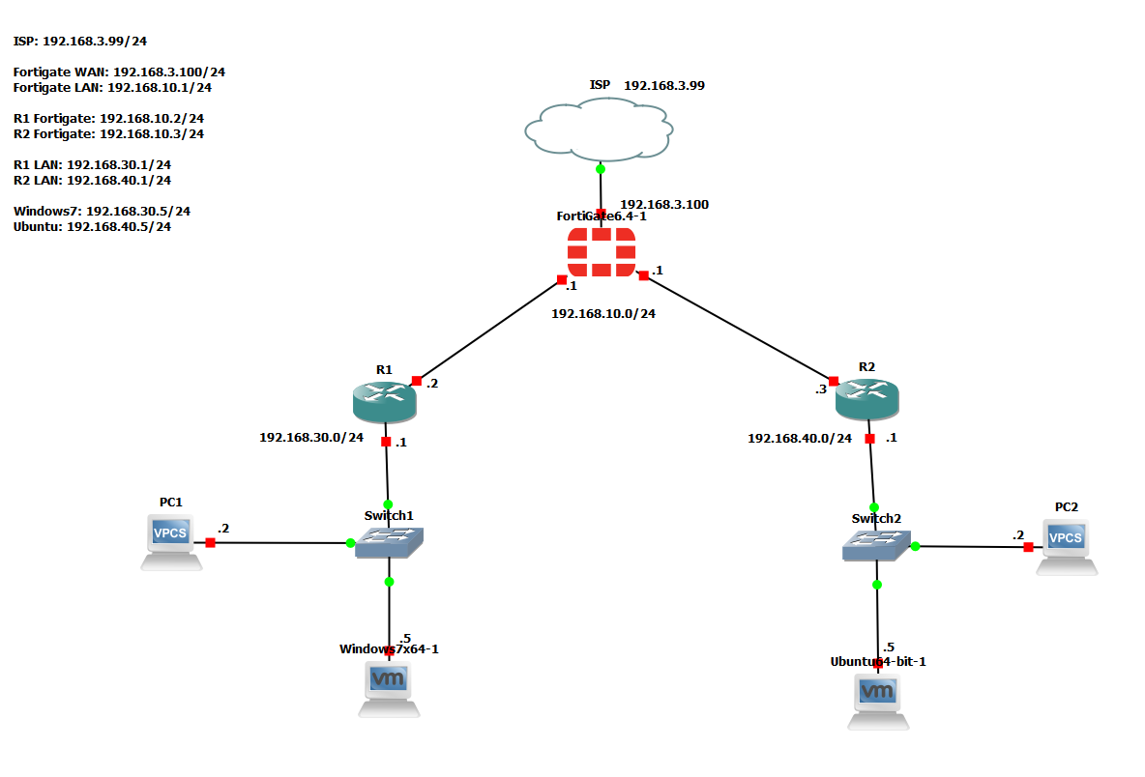
Topología del sistema

Slide 5
Link repositorio
https://github.com/jefrycalde/Proyectodetelecomunicaciones

